Slide 1
Solución CASO

Slide 2
Agenda
Identificación de necesidades tecnológicas y operativas
Problemáticas críticas
Objetivos de la solución
Arquitectura y metodología de desarrollo
Infraestructura necesaria
Plan de ejecución
Viabilidad económica
Definición de KPIs

Slide 3
Tecnológicas:

Slide 4
Operativas:

Slide 5
Problemáticas críticas

Slide 6
Matriz

Slide 7
Objetivos de la solución

Slide 8
Arquitectura

Slide 9
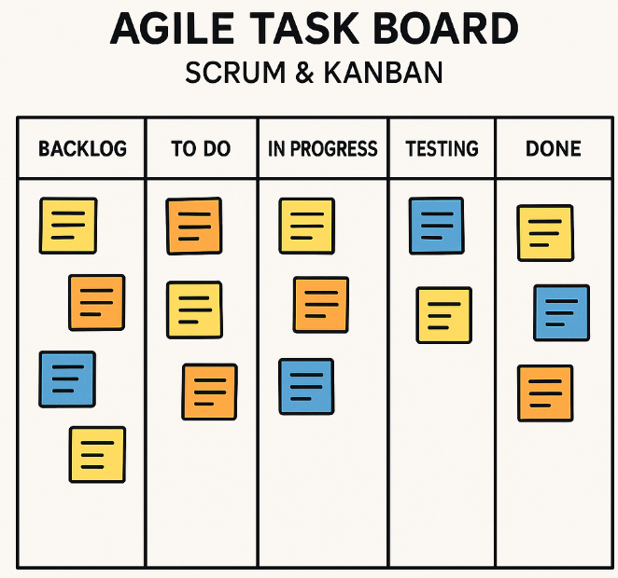
Metodología de desarrollo
Metodología Ágil (Scrum/kanban) → entregas incrementales.
Justificación: permite adaptarse a cambios de negocio y lanzar módulos por fases.
Ventaja | Explicación
Foco + Flujo | Se combinan metas claras por sprint (Scrum) con flujo continuo de trabajo (Kanban).
Menos desperdicio | WIP limita la multitarea y mejora la calidad del trabajo.
Adaptabilidad total | Puedes tener plazos fijos (Scrum) y responder a tareas urgentes (Kanban).
Mejor métricas de rendimiento | Se pueden medir eficiencia (Kanban) y resultados entregables (Scrum).
Mejor colaboración | Las ceremonias Scrum más la visualización Kanban mejoran la comunicación del equipo.

Slide 10
Organigrama

Slide 11
Infraestructura

Slide 12
Plan de ejecución

Slide 13
Costos

Slide 14
KPIs

Slide 15
Gracias
José De León Chang
1170419

